Slide 1
Şube Müdürü Hüseyin Ş.KAYA
KUR’AN KURSLARI HİZMET İÇİ EĞİTİM KURSU 18-19-20 KASIM 2019 ŞİŞLİ MÜFTÜLÜĞÜ
Etkili İletişim: öğrencilerle ve öğreticilerle iletişim

Slide 3
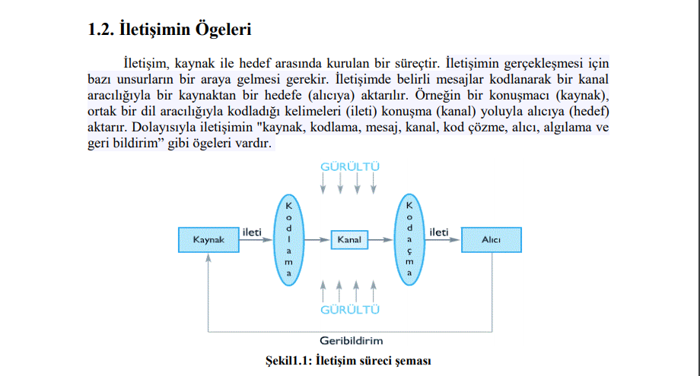

Slide 4
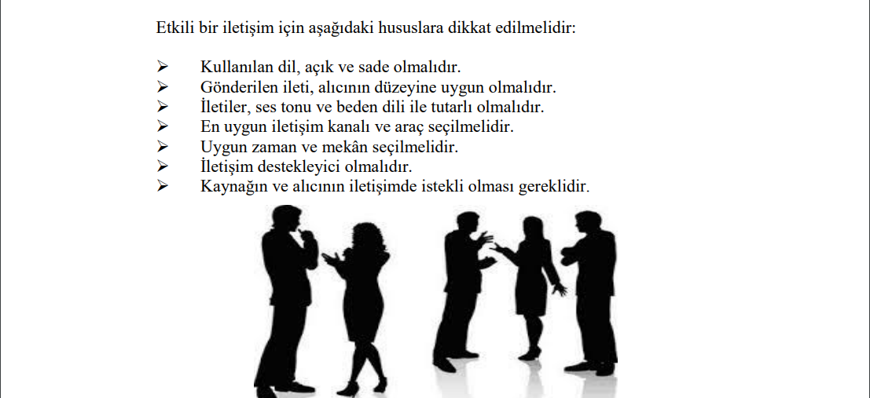

Slide 5
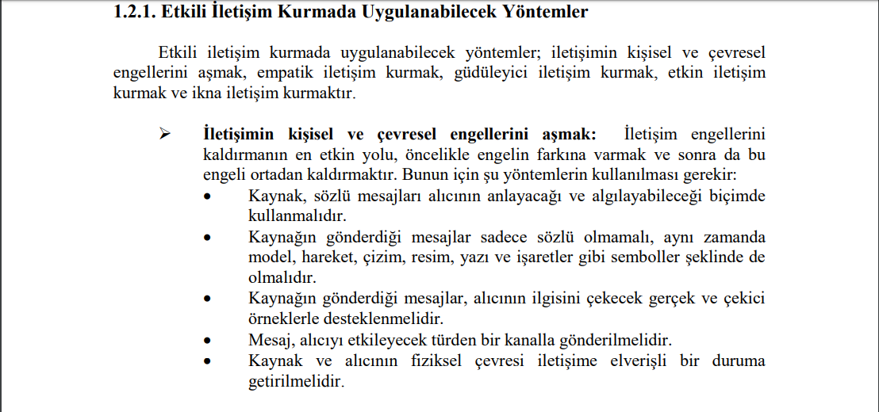

Slide 7
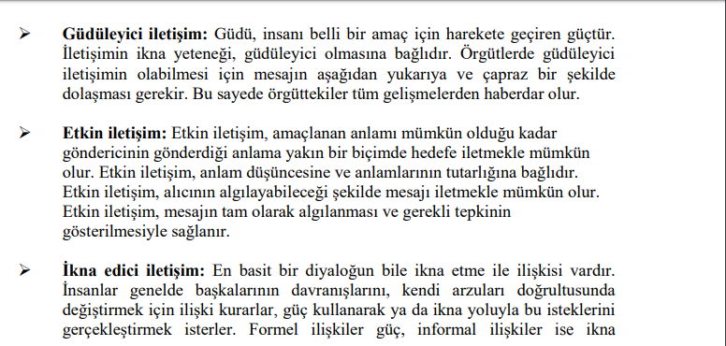

Slide 9
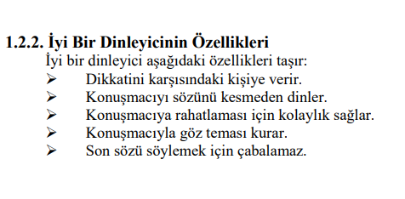

Slide 10
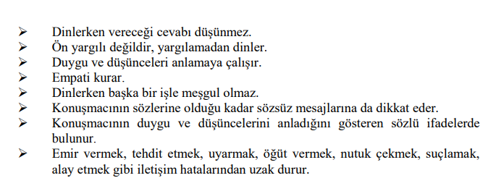

Slide 11
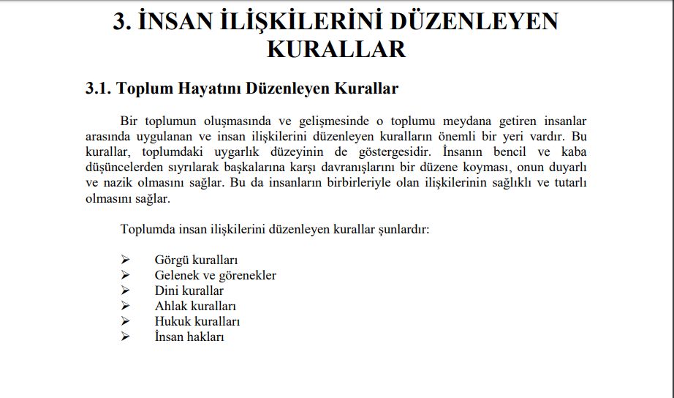

Slide 12
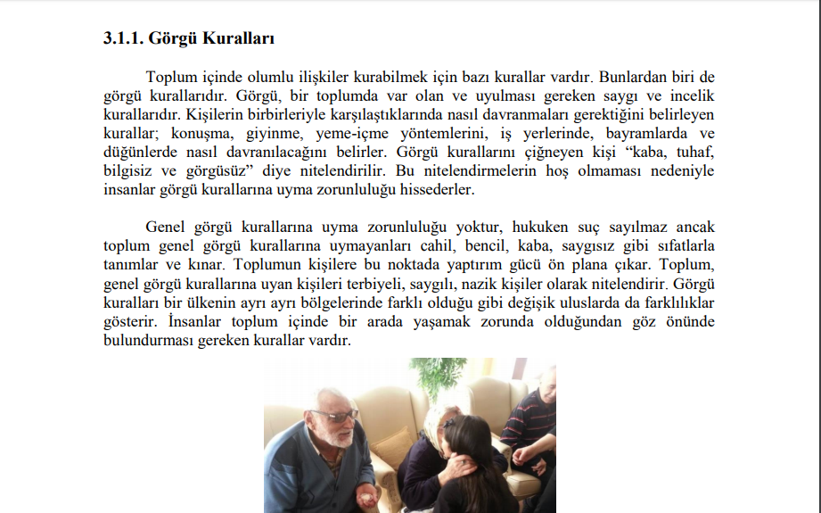

Slide 13
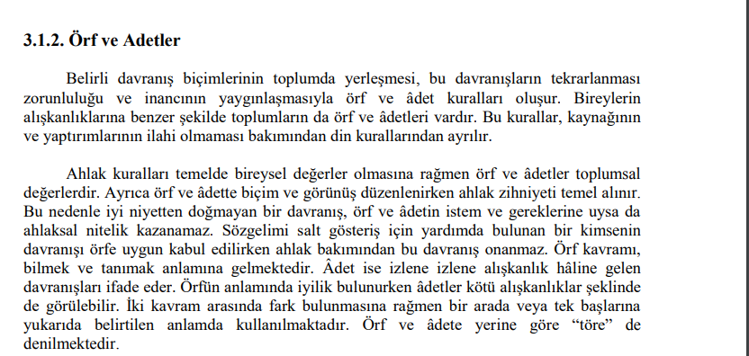

Slide 14
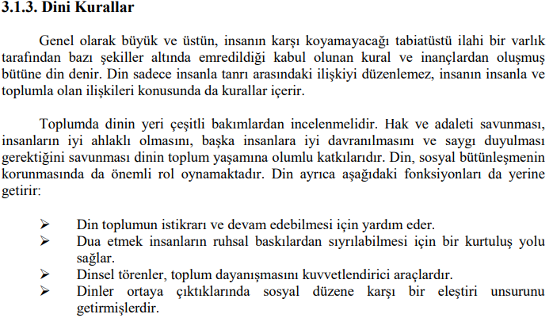

Slide 16
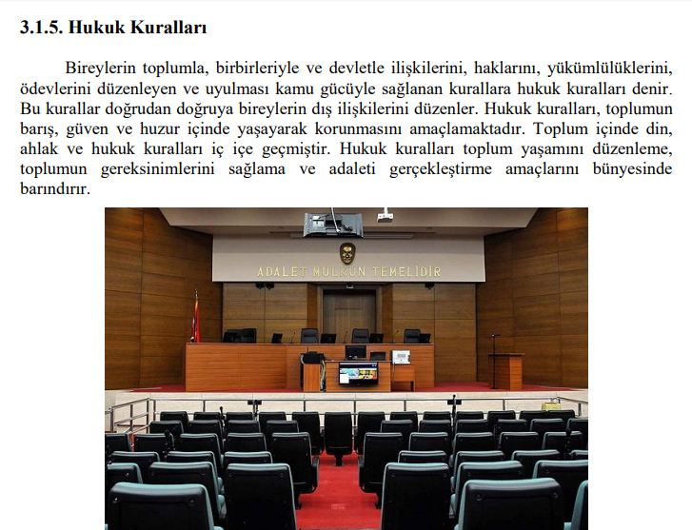

Slide 17
